Slide 1
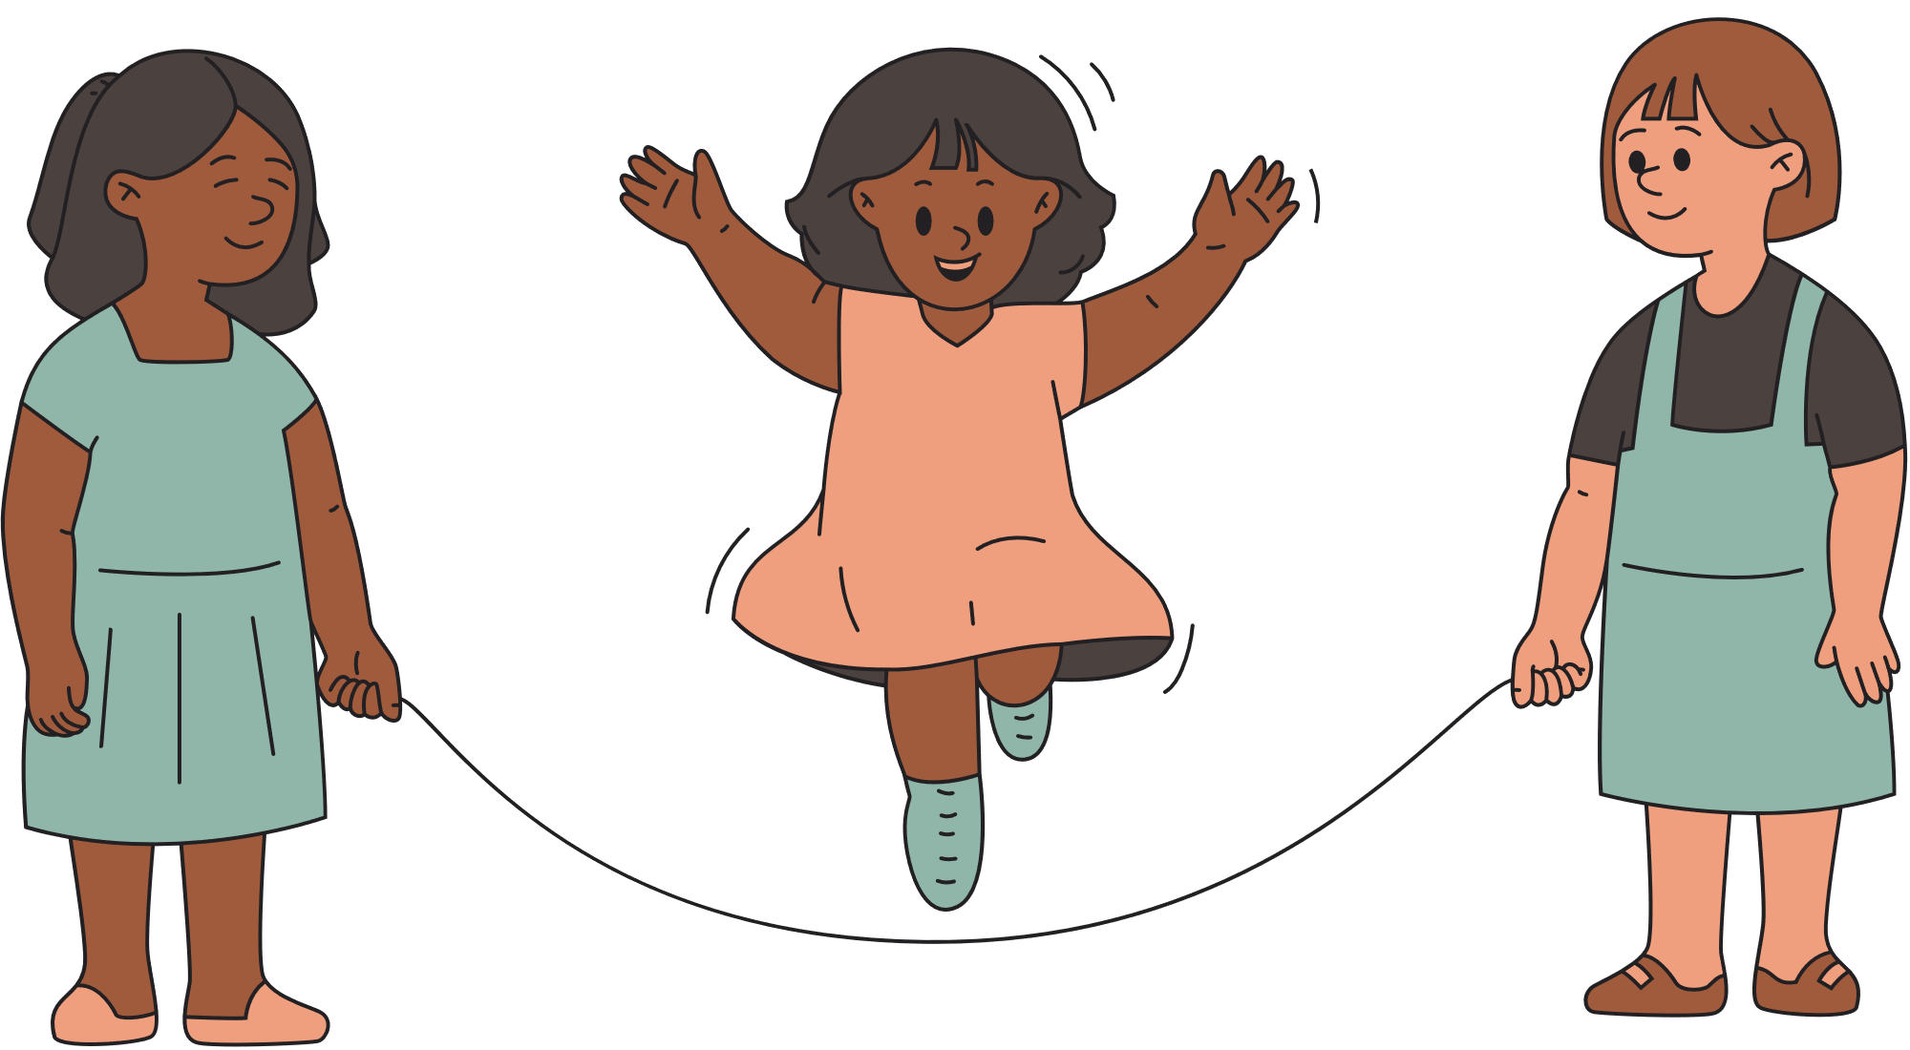
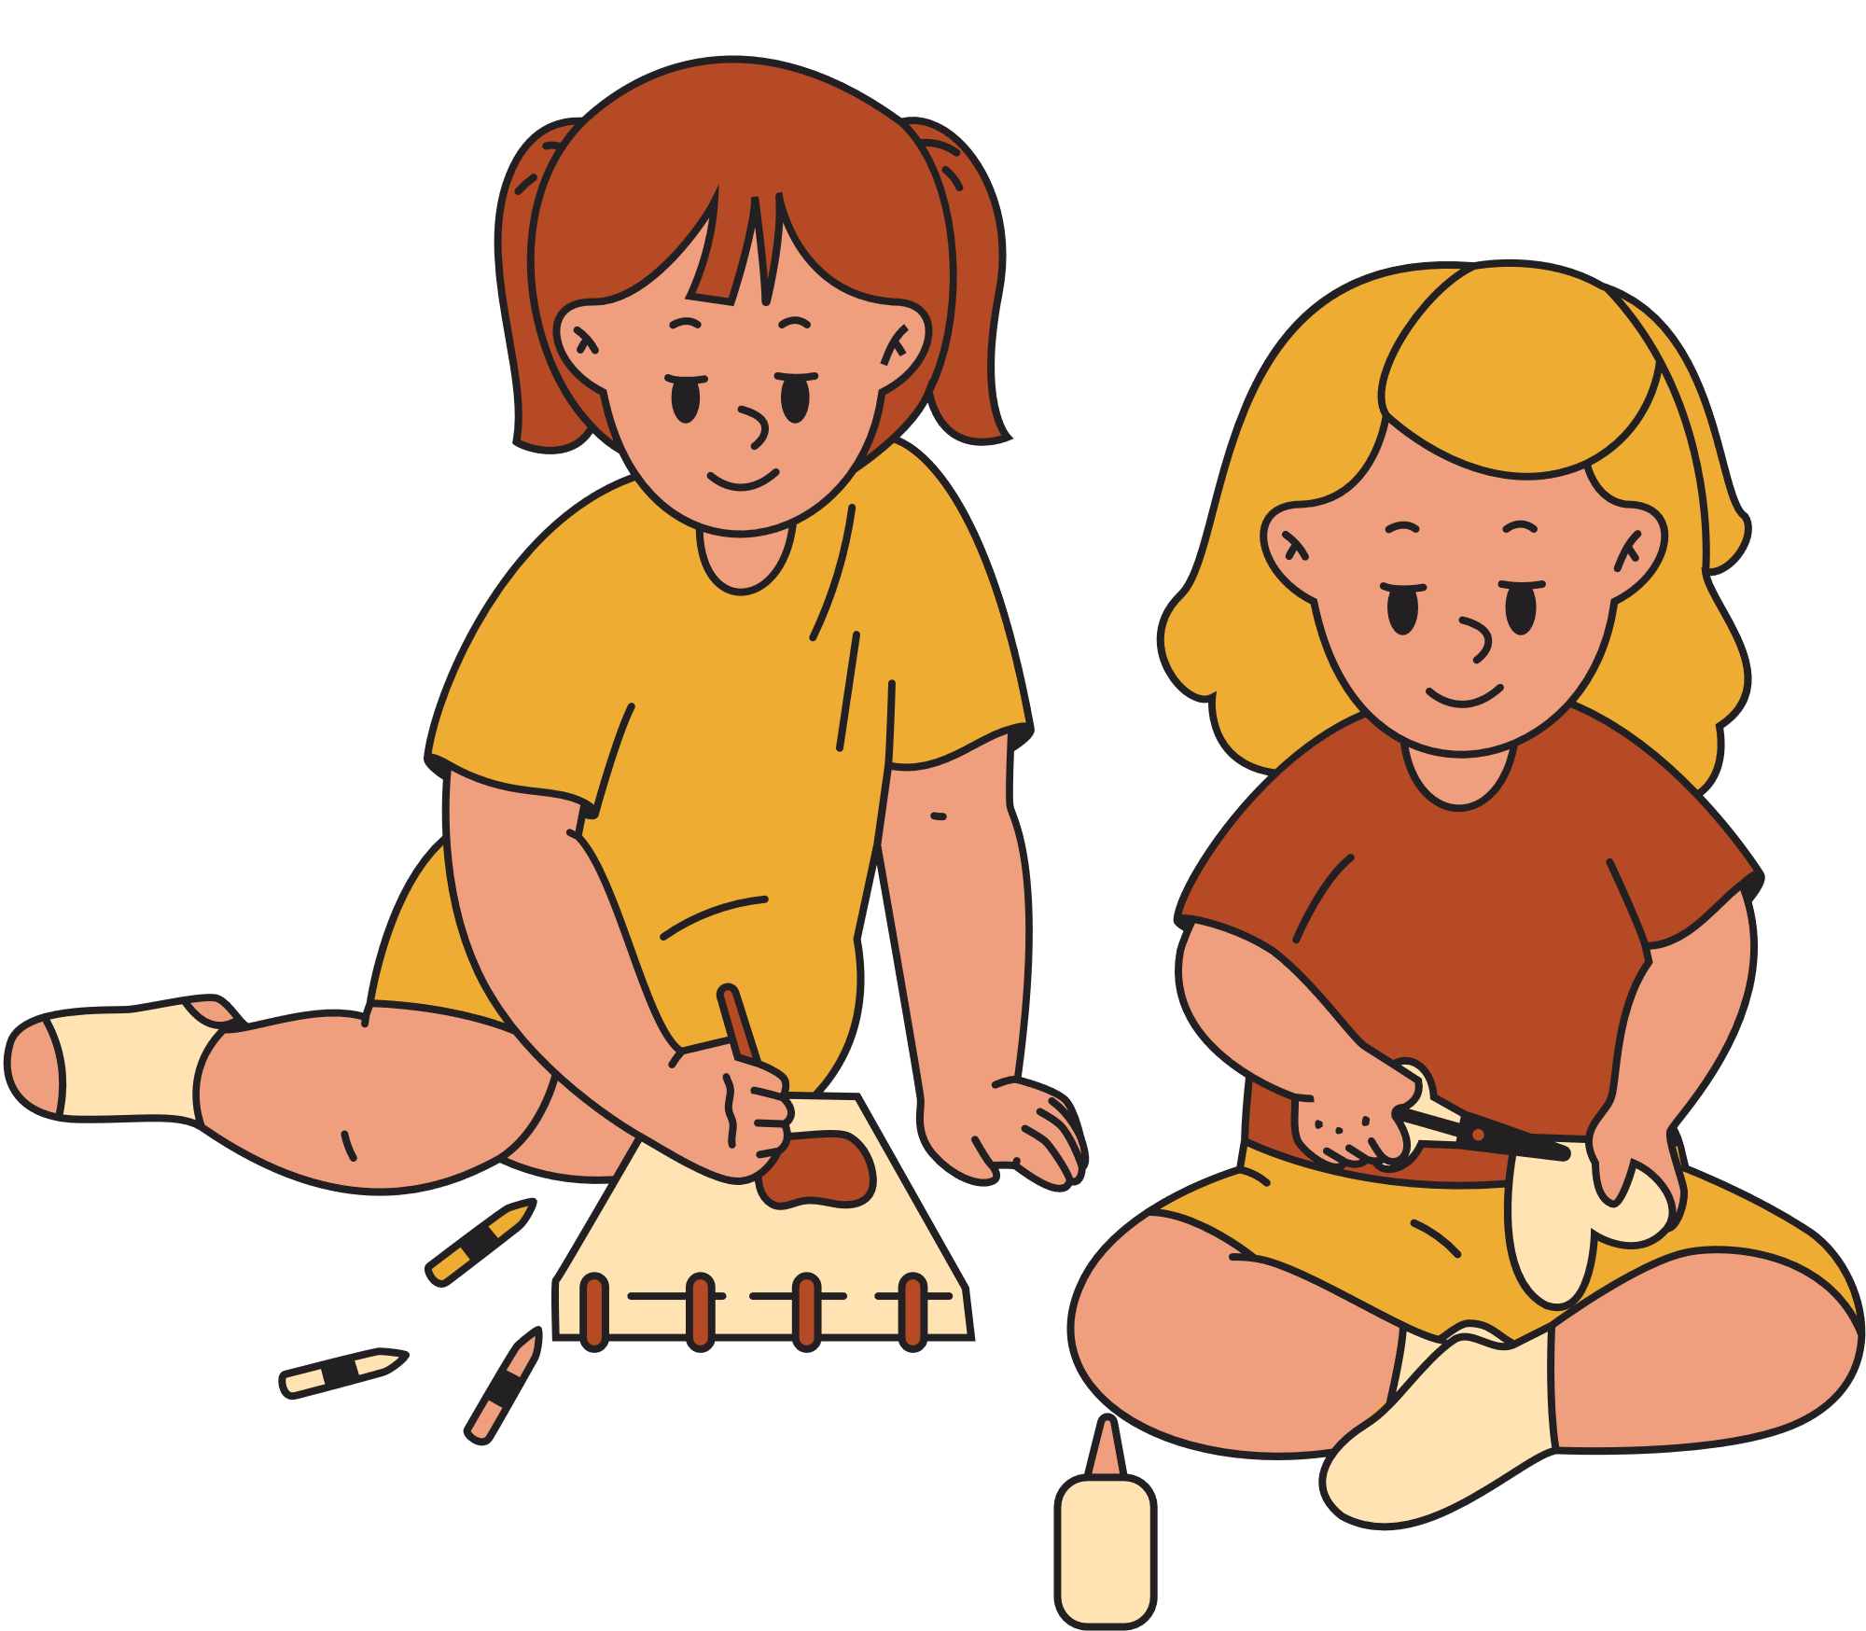
Сілянська Анна Володимирівна
Досвід організації навчального процесу за програмою НУШ в умовах дистанційного навчання

Slide 2

ДИСТАНЦІЙНЕ НАВЧАННЯ В НУШ
Це можливість спробувати свої сили у новому амплуа, відпрацювати набуті навички та знання, розширити свої горизонти під час навчального процесу.

Slide 3

МОМЕНТИ, ЯКІ ТРЕБА ВРАХУВАТИ:
  Дотримання санітарно-гігієнічних вимог до проведення й організації дистанційного навчання;
  Налагодження партнерської взаємодії з батьками учнів;
  Доцільне, раціональне, безпечне «дозування» навчального матеріалу в межах одного уроку;
  Використання ігрових форм, методів та прийомів навчальної взаємодії.
  Застосування доброго гумору в процесі дистанційних уроків;
  Запобігання виникненню інтелектуальної втоми учнів;
  Сформованість спільноти учнів класу (яка є однією з умов забезпечення якості безпосереднього навчання учнів під час уроку онлайн, позитивного психоемоційного самопочуття дітей).

Slide 4

Психологічна хвилинка

Slide 5

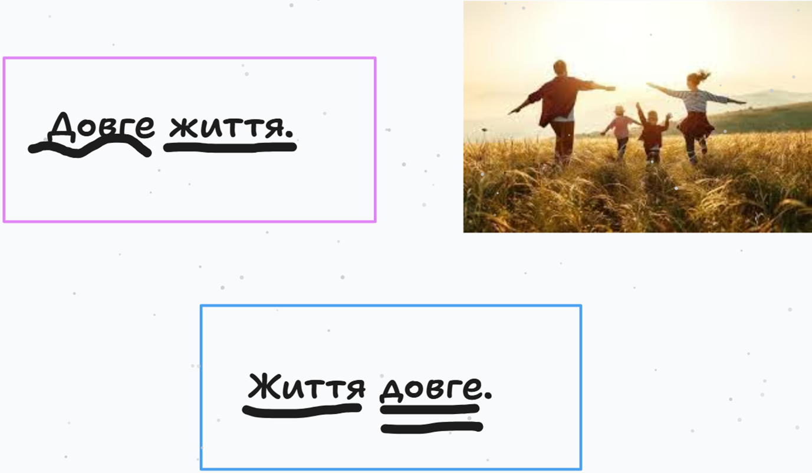
Інтерактивні дошки
Tldro

Slide 6
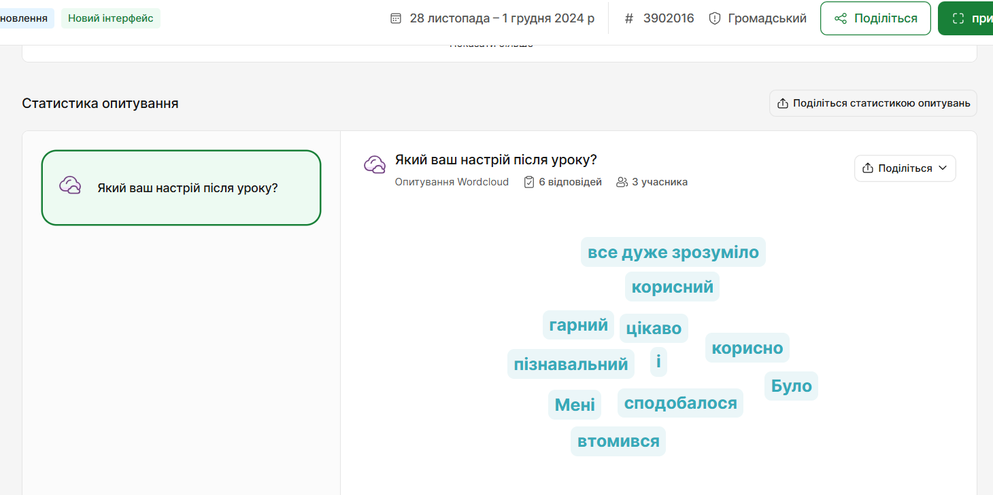
Slido

Slide 7
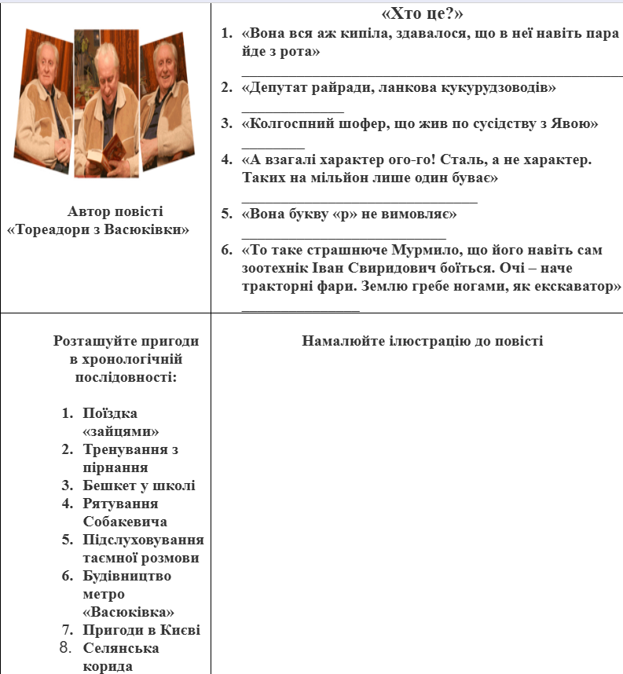

Пантбук

Slide 8

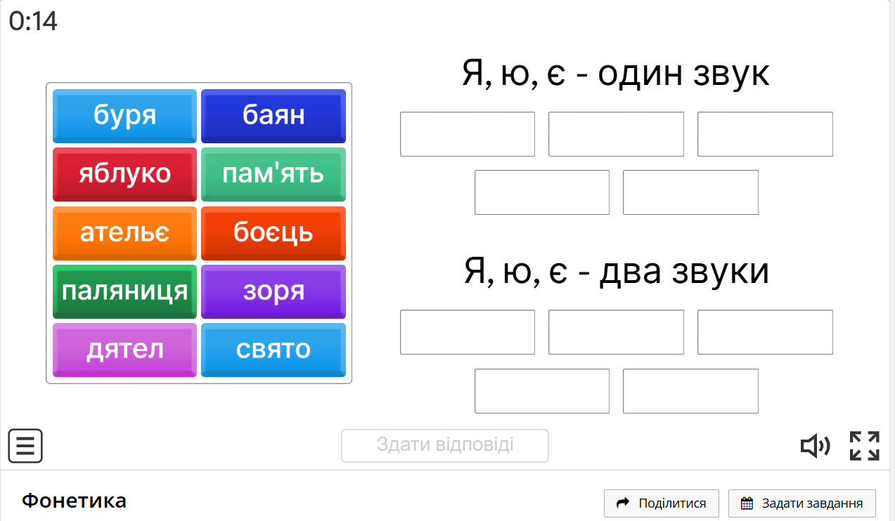

Slide 9
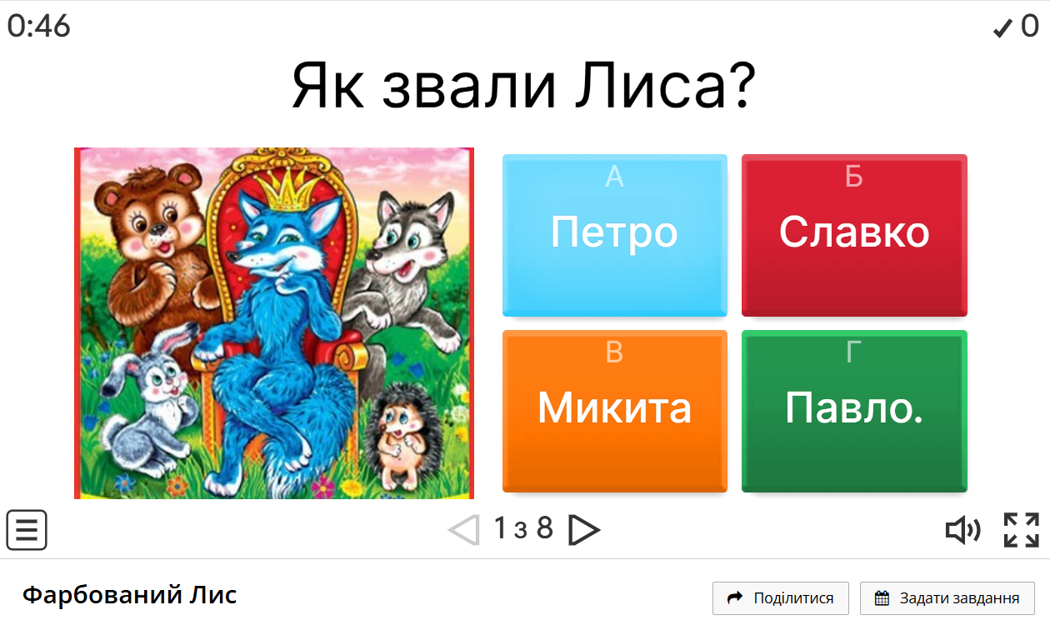
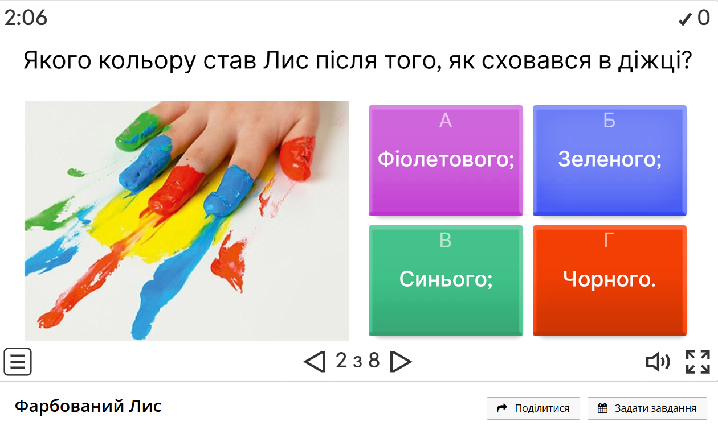

Slide 10
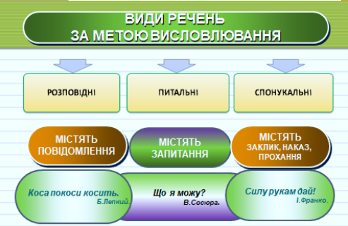
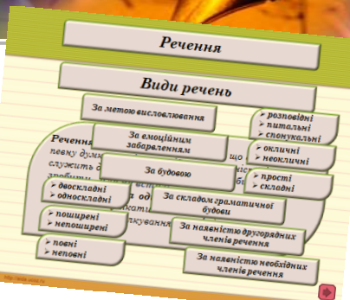
Використання інтерактивних таблиць

Slide 11
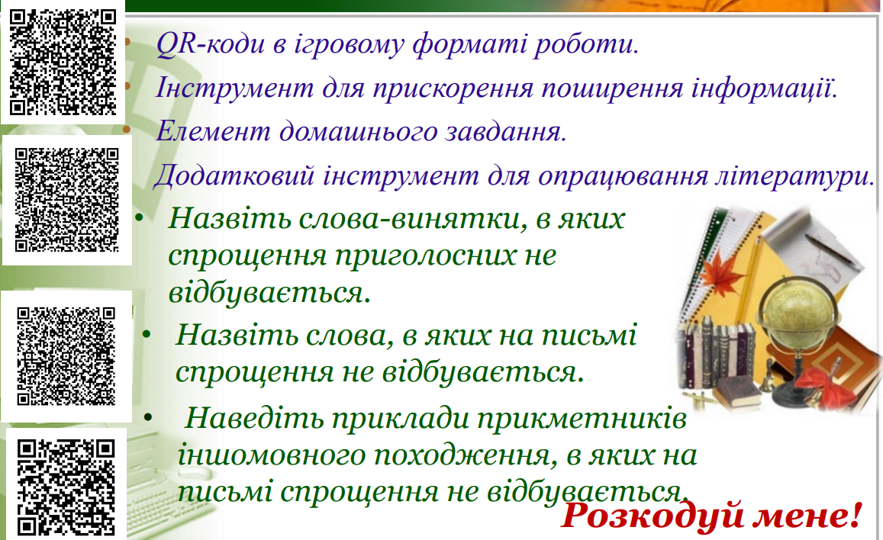
Застосування QR – коду

Slide 12

Єкспрес – уроки з О. Авраменком

Slide 13

ПОПІКЛУЙТЕСЬ ПРО СЕБЕ: СВОЮ БЕЗПЕКУ, СВОЄ САМОПОЧУТТЯ, СВІЙ ФІЗИЧНИЙ І ПСИХОЛОГІЧНИЙ КОМФОРТ. ЩОБ ПЛІДНО, А ГОЛОВНЕ, ТУРБОТЛИВО ВЗАЄМОДІЯТИ З ДІТЬМИ,
ВИ МАЄТЕ БУТИ В СИЛІ Й РЕСУРСІ.

Slide 14
ДЯКУЮ ЗА УВАГУ

